Slide 1

QUẢN TRỊ NHÀ TRƯỜNG
TRONG BỐI CẢNH CÁCH MẠNG CÔNG NGHIỆP 4.0
BÁO CÁO: CHUNG TRẦN THẾ VINH

Slide 2
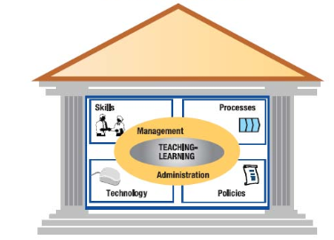
Thế giới đang đứng truớc cuộc cách mạng công nghiệp lần thứ 4, là cuộc cách mạng số, thông qua các công nghệ như Internet vạn vật (loT), trí tuệ nhân tạo (AI), thực tế ảo (VR), thực tế tăng cường (AR), mạng xã hội, điện toán đám mây, di động, phân tích dữ liệu lớn... để chuyển hóa toàn bộ thế giới thực thành thế giới số.
Cách mạng 4.0 đòi hỏi phuơng thức và phương pháp quản trị tại các đơn vị cũng như nhà trường cần sự hỗ trợ mạnh mẽ từ CNTT nhằm điều hành, giám sát và hỗ trợ tối đa giảng viên cũng như người học trong quá trình học tại trường.

Slide 3
CCTV (camera giám sát)
Wifi
Phần mềm quản trị
Hệ thống thẻ từ
Hệ thống AI thu thập và phân tích dữ liệu
CƠ SỞ HẠ TẦNG
QUẢN TRỊ TRONG CÁC KHOA TRỰC THUỘC NHÀ TRƯỜNG
GIẢNG VIÊN
Smart phone
Laptop, Table
Bài giảng, giáo án
Phương pháp giảng dạy mới
SINH VIÊN
Smart phone
Laptop, Table

Slide 4
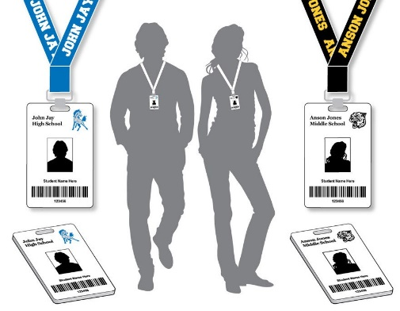
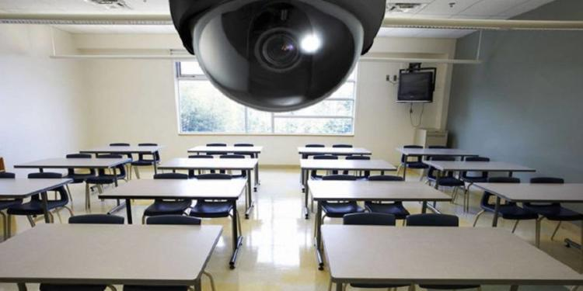

QUẢN TRỊ GIẢNG VIÊN
TRƯỞNG KHOA
HỆ THỐNG PHẦN MỀM QUẢN LÝ
(THU THẬP, PHÂN TÍCH DỮ LIỆU)
CCTV
RFID

Slide 5

QUẢN TRỊ GIẢNG VIÊN
- TRƯỚC KHI GIẢNG DẠY, GIẢNG VIÊN PHẢI SOẠN SẴN BÀI GIẢNG, LỊCH GIẢNG DẠY, KÈM THEO ĐỀ CƯƠNG CHI TIẾT CỦA MÔN HỌC PHỤ TRÁCH VÀ POST LÊN HỆ THỐNG E-LEARNING CỦA TRƯỜNG THÔNG QUA HỆ THỐNG PHẦN MỀM ĐÀO TẠO

Slide 6
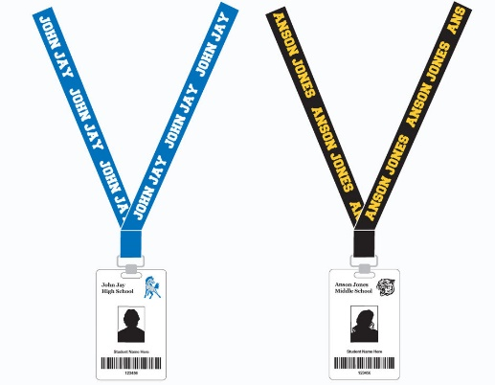
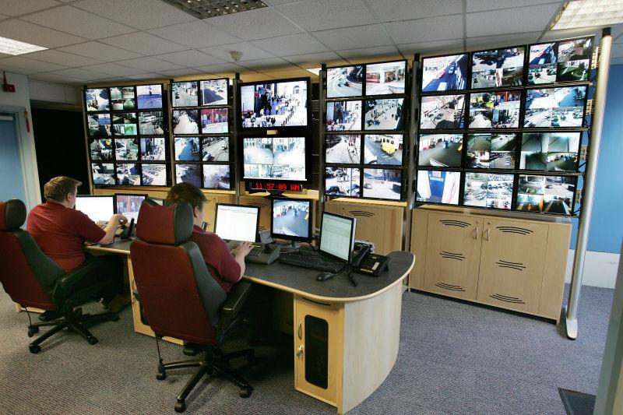
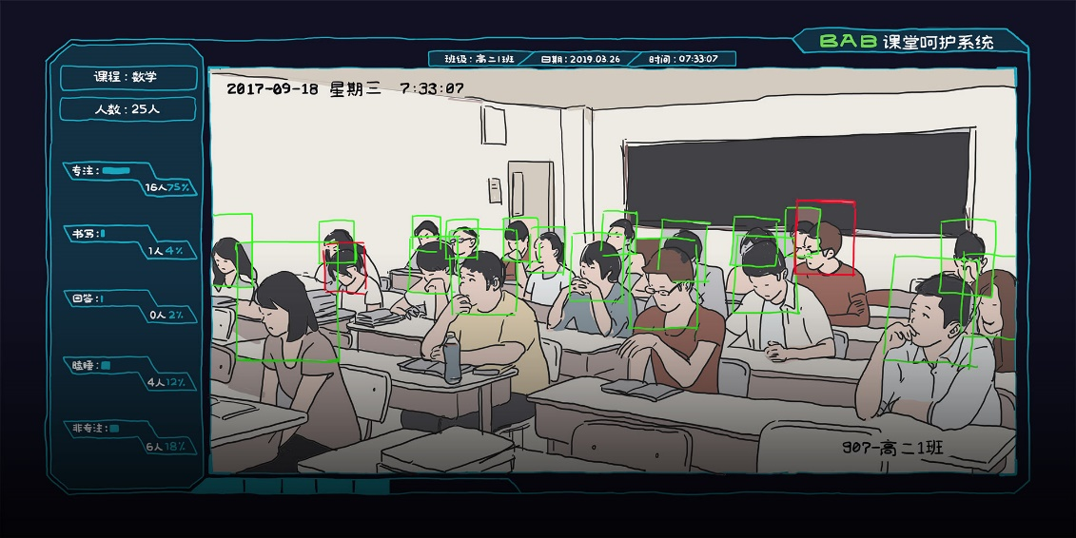
QUẢN TRỊ GIẢNG VIÊN
- KHI GIẢNG VIÊN ĐẾN LỚP, CCTV SẼ TỰ ĐỘNG NHẬN DIỆN KHUÔN MẶT GIẢNG VIÊN HOẶC KHI GIARNG VIÊN QUẸT THẺ RFID TẠI CỔNG TRƯỜNG VÀ HỆ THỐNG SẼ CHẤM CÔNG CŨNG NHƯ THÔNG BÁO CHO GIẢNG VIÊN LỚP HỌC, PHÒNG HỌC SẼ GIẢNG DẠY QUA SMARTPHONE
- TRONG LỚP HỌC, NHỜ CÓ CCTV VÀ HỆ THỐNG AI SẼ PHÂN TÍCH KHẢ NĂNG TIẾP THU, MỨC ĐỘ TẬP TRUNG VÀO BÀI HỌC CỦA SINH VIÊN, THÔNG BÁO ĐẾN GIẢNG VIÊN QUA SMARTPHONE, SMARTWATCH HOẶC TABLE. TỪ ĐÓ GIÚP GIẢNG VIÊN ĐIỀU CHỈNH PHƯƠNG PHÁP GIẢNG DẠY CHO PHÙ HỢP

Slide 7
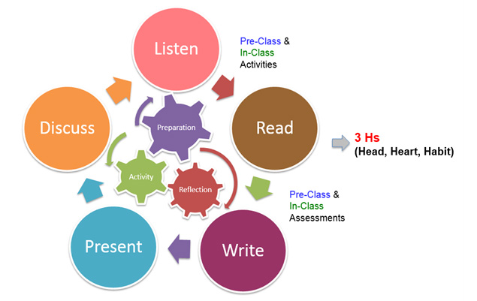
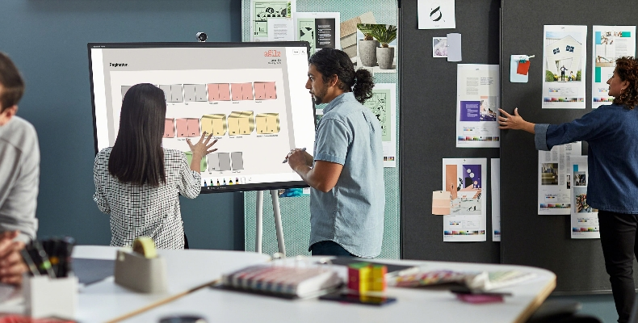
QUẢN TRỊ GIẢNG VIÊN
- GIẢNG VIÊN PHẢI CÓ KHẢ NĂNG NHẤT ĐỊNH VỀ CÔNG NGHỆ THÔNG TIN VÀ CÓ NHIỀU PHƯƠNG PHÁP GIẢNG DẠY HIỆN ĐẠI CHO PHÙ HỢP VỚI MÔI TRƯỜNG GIẢNG DẠY MỚI, NHIỀU CÔNG NGHỆ

Slide 8
QUẢN TRỊ SINH VIÊN
Upload tài liệu
HỆ THỐNG E-LEARNING
Download tài liệu
GIẢNG VIÊN
SINH VIÊN
PHỤ HUYNH

Slide 9
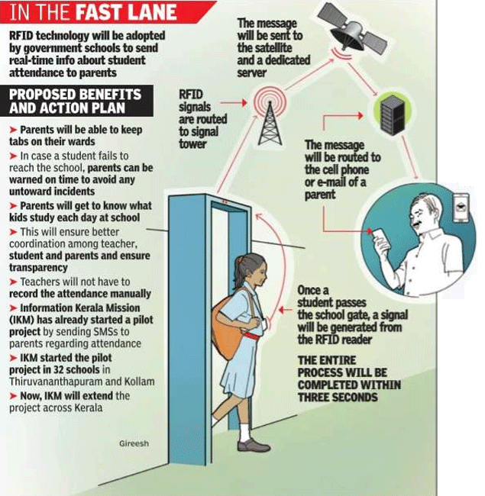

QUẢN TRỊ SINH VIÊN
- KHI ĐẾN LỚP, SINH VIÊN DÙNG THẺ RFID ĐỂ ĐIỂM DANH, HỆ THỐNG SẼ THÔNG BÁO CHO PHỤ HUYNH NẾU SINH VIÊN BỎ HỌC TRONG NGÀY MÀ KHÔNG THÔNG BÁO TRƯỚC CHO NHÀ TRƯỜNG
- BÀI GIẢNG CỦA GIẢNG VIÊN SẼ ĐƯỢC SINH VIÊN DOWNLOAD VÀ SỬ DỤNG CHO BUỔI LÊN LỚP

Slide 10
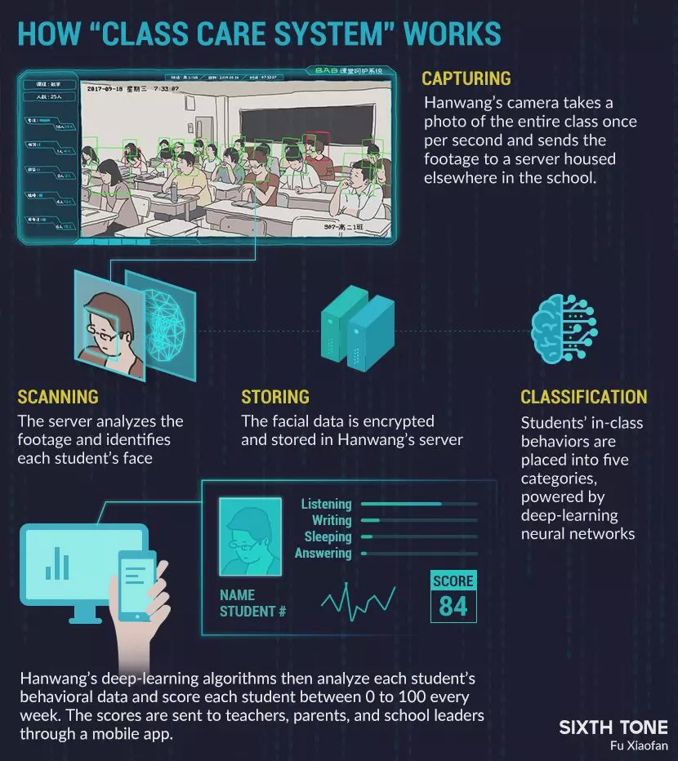
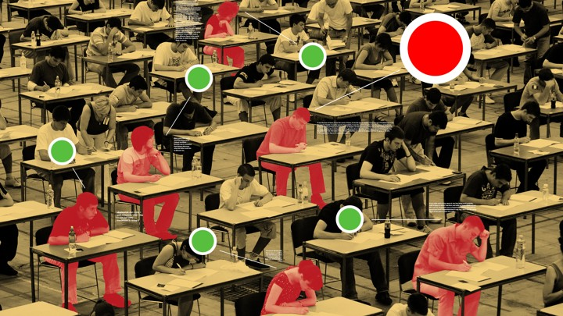
QUẢN TRỊ SINH VIÊN
- TẠI LỚP CÓ HỆ THỐNG CCTV KẾT HỢP VỚI HỆ THỐNG AI Ở TRUNG TÂM XỬ LÝ DỮ LIỆU SẼ GIÚP PHÁT HIỂN CÁC SINH VIÊN NGỦ GẬT HAY MẤT TẬP TRUNG TRONG TIẾT HỌC ĐỂ NHẮC NHỞ SINH VIÊN THÔNG QUA SMARTPHONE CỦA SINH VIÊN

Slide 11

QUẢN TRỊ SINH VIÊN
- TẠI LỚP CÓ HỆ THỐNG TRUYỀN HÌNH TRỰC TIẾP ĐỂ CÓ THỂ GIÚP CÁC SINH VIÊN HỌC TỪ XA THEO DÕI TRỰC TIẾP BÀI GIẢNG CỦA GIẢNG VIÊN

Slide 12


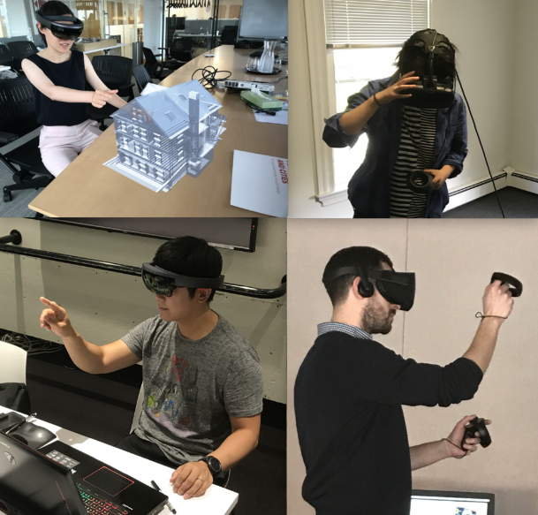
CƠ SỞ HẠ TẦNG
- PHÒNG HỌC LÝ THUYẾT VÀ THỰC HÀNH BAO GỒM CÁC THIẾT BỊ CÔNG NGHỆ GIÚP TĂNG CƯỜNG TRẢI NGHIỆM CỦA SINH VIÊN

Slide 13
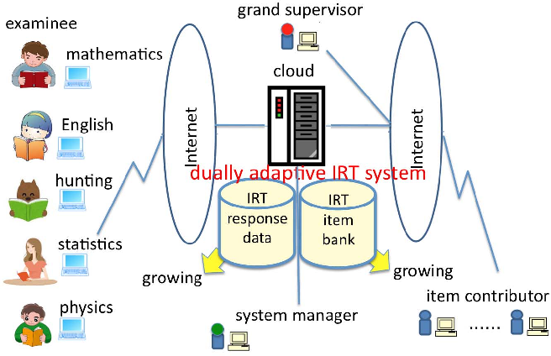
CƠ SỞ HẠ TẦNG
- NHÀ TRƯỜNG CẦN CÓ HỆ THỐNG THU THẬP, QUẢN LÝ VÀ PHÂN TÍCH DỮ LIỆU ĐẾ HỖ TRỢ TRONG CÔNG TÁC ĐÀO TẠO, ĐÁNH GIÁ SINH VIÊN VÀ HIỆU QUẢ GIẢNG DẠY CỦA GIẢNG VIÊN

